Slide 1
TAI: Série d’exercices 2
N. Mebtouche octobre 2023

Slide 2
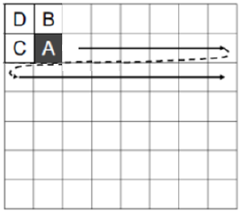
Exo 1:
Rappel: Sequential labeling
Principe: Balayer l’image à l’aide d’une fenêtre pour labéliser les pixels au fur et à mesure qu’on rencontre des pixels du foreground

Slide 3
Exo 1:
Rappel: Sequential labeling
Labéliser: selon les valeurs des pixels dans la fenêtre (patterns)
X | X
X | 0
0 | 0
0 | 1
D | X
X | 1
D | B
C | A
Pixel cible
L(A)= 0
L(A)= New label
L(A)= L(D)
0 | 0
C | A
0 | B
0 | A
0 | B
C | A
L(A)= L(C)
L(A)= L(B)
L(A)= si L(B)=L(C)/
table d’équivalence

Slide 4
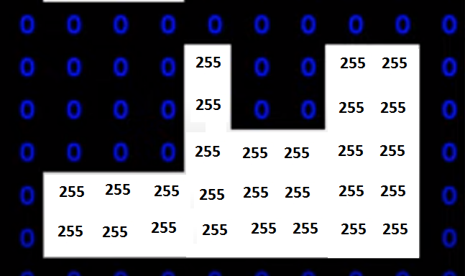
Exo 1:
Rappel: Sequential labeling
Table:
L1=L2
L1=L3
1
2
1
2
1
1
1
2
2
1
1
1
1
1
2
1
3
3
3
1
1
1
1
1
1
1
1
3
3
3
3
1
1
1
1
1
1
1
1

Slide 5
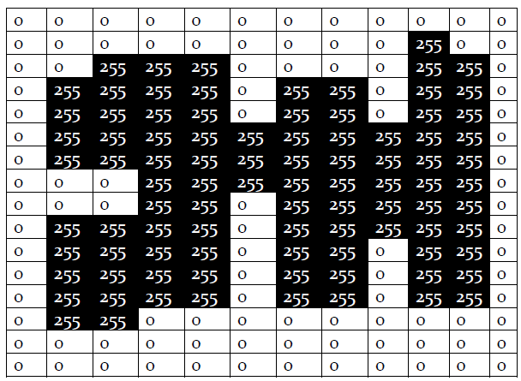
Exo 1:
Table:
L2=L3
L2=L4
L1=L4
L3=L5
1
2
2
2
1
1
3
2
2
2
4
4
1
1
3
3
2
2
4
4
1
1
3
3
3
2
2
2
4
4
1
1
3
3
3
3
2
2
2
4
4
1
3
3
3
2
2
2
4
4
3
3
3
2
2
2
4
5
5
3
3
3
3
2
2
2
5
5
5
3
3
3
2
2
5
5
5
5
3
3
2
2
5
5
5
5
3
3
2
2
5
5

Slide 6
Exo 1:
Table:
L2=L3
L2=L4
L2=L3=L4
L1=L4
L1=L2=L3=L4
L3=L5
L1=L2=L3=L4=L5
1
1
1
1
1
1
1
1
1
1
1
1
1
1
1
1
1
1
1
1
1
1
1
1
1
1
1
1
1
1
1
1
1
1
1
1
1
1
1
1
1
1
1
1
1
1
1
1
1
1
1
1
1
1
1
1
1
1
1
1
1
1
1
1
1
1
1
1
1
1
1
1
1
1
1
1
1
1
1
1
1
1
1
1
1
1
1
1
1
1
1
1

Slide 7
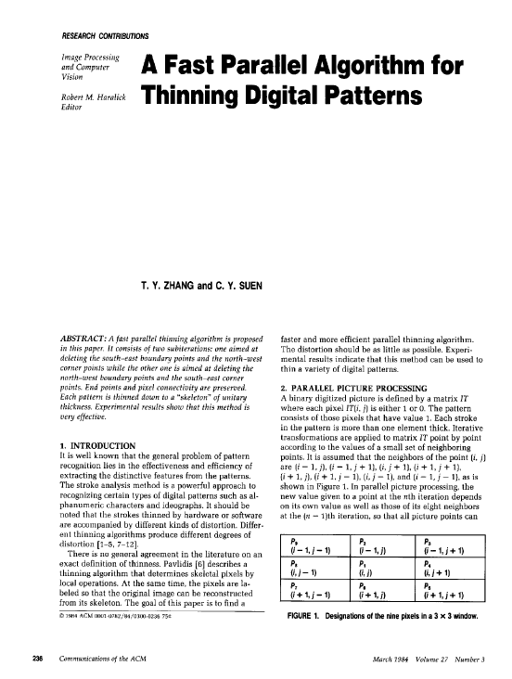
Exo 2:

Slide 8
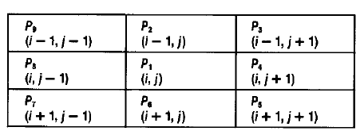
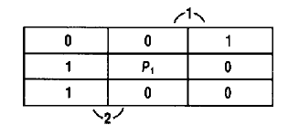

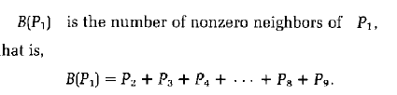
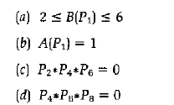


Exo 2:

Slide 9
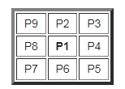
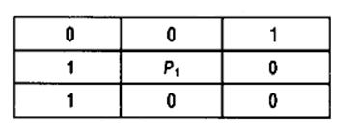
Exo 2:
Respecter l’ordre des pixels
Calculer A(P1): La continuité:
Initialement A= 0
Parcourir le voisinage du pixel P1 dans l’ordre.
A= le nombre de transitions de 0 à 1.
(a)
Calculer B(P1):
Le nombre de pixels non nuls dans le voisinage de P1
(b)

Slide 10


Exo 2:
(c)
(1)
(d)
(2)
East and south patterns:
Pour que les équations (1) et (2) soient satisfaites:
Soit: P2 et P8 = 0
Soit: P4 ou P6 = 0

Slide 11
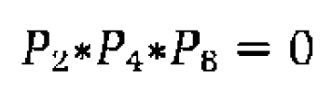
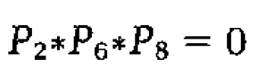
Exo 2:
(c’)
(1’)
(d’)
(2’)
West and north patterns:
Pour que les équations (1’) et (2’) soient satisfaites:
Soit: P4 et P6 = 0
Soit: P2 ou P8 = 0

Slide 12
Exo 2:
Thinning Algorithm:
Répéter jusqu’à condition d’arret (aucun pixel à éliminer)
LP={} #liste pixels à éliminer
Iter=1: #iteration (est/sud):
Pour chaque pixel p=1:
Si A(p)=1et
B(p)<=6 et B(p)>=2 et
Si pattern-est(p)=0 et pattern_sud(p)=0 alors:
    Rajouter p à LP
Image(LP)= 0 # éliminer tous les pixels de LP dans l’image
LP={} #liste pixels à éliminer
Iter=2: #itération (nord/ouest):
Pour chaque pixel p=1:
Si A(p)=1 et
B(p)<=6 et B(p)>=2 et
Si pattern-nord(p)=0 et pattern_ouest(p)=0 alors:
    Rajouter p à LP
Image(LP)= 0 # éliminer tous les pixels de LP dans l’image

Slide 13
Exo 2:
Iter: 1, pattern: est sud

Slide 14
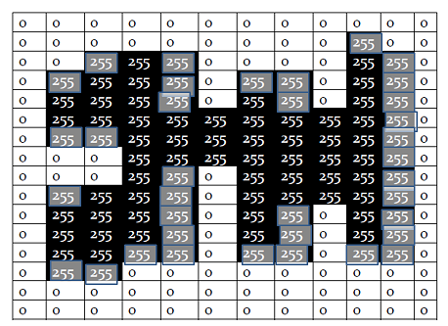
Exo 2:
Iter: 1, pattern: est sud

Slide 15
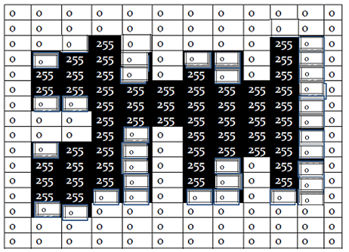
Exo 2:
Iter: 2, pattern: nord ouest
Exo 2:

Slide 16
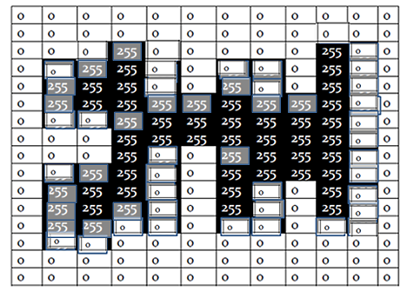
Exo 2:
Iter: 2, pattern: nord ouest

Slide 17
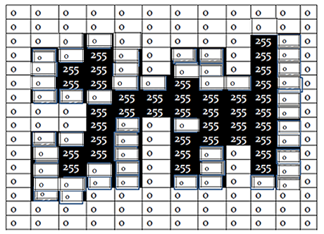
Exo 2:
Iter: 1, pattern: est, sud

Slide 18
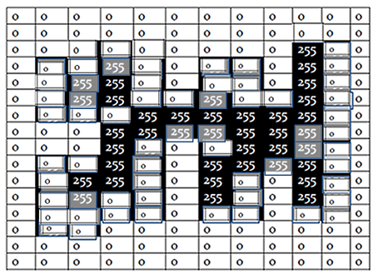
Exo 2:
Iter: 1, pattern: est, sud

Slide 19
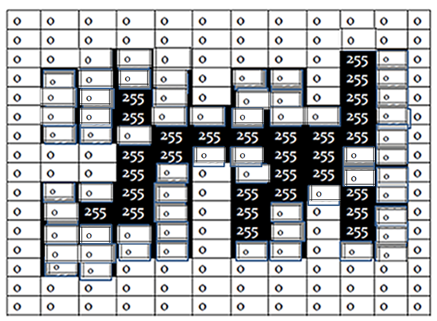
Exo 2:
Iter: 2, pattern: nord, ouest

Slide 20
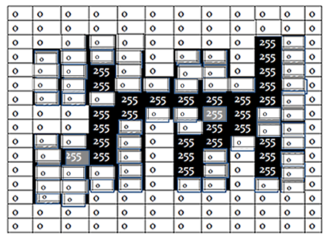
Exo 2:
Iter: 2, pattern: nord, ouest

Slide 21
Exo 2:
Iter: 1, pattern: est, sud
Aucun pixel sélectionné-> aucun changement -> Arrêt de l’algorithme

Slide 22
Exo 2:
Résultat final
Vérifions cela avec OpenCV!

Slide 23
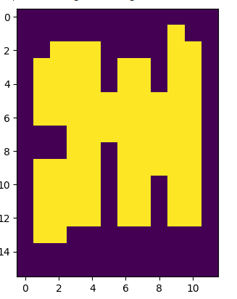
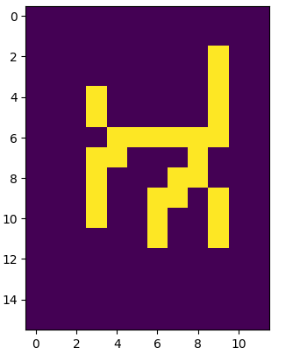
Exo 2:
Vérification avec OpenCV
Image originale
Algorithme ZhangSuen

